Slide 1

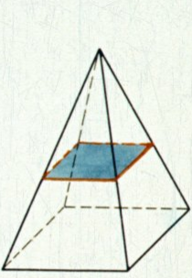
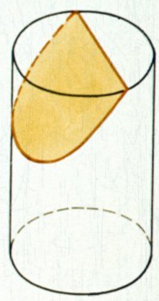
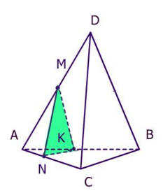
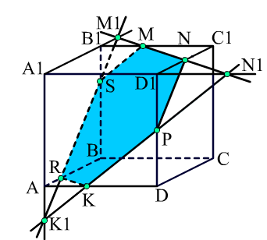
Построение сечений многогранников
Работу выполнил: Нечаев Кирилл
Группа: Зи1-15
Преподаватель: Ситникова М.А
МЦК-ЧЭМК,2016

Slide 2
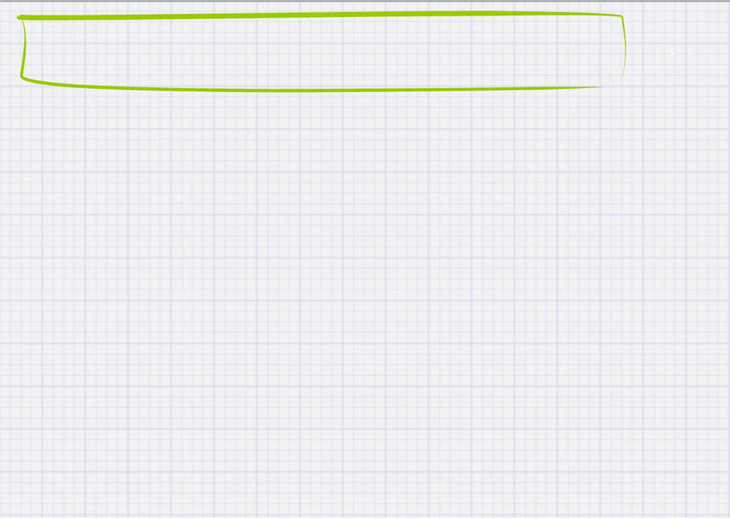
Содержание
Что такое многогранник?…………………………………………………………………...3
Виды многогранников……………………………………………………………………..….4
Определение сечений………………………………………………………………………...5
Методы построения сечений………………………………………………………………6
Аксиоматический метод………………………………………………………………..…….7
Метод «Следа»…………………………………………………………………………………....8
Метод вспомогательных сечений……………………………………………………….10
Комбинированный мет.……………………………………………………………………....12
Список литературы……………………………………………………………………………….14

Slide 3

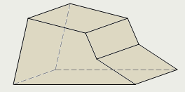
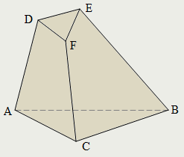
Что такое многогранник?
Многогранником называется геометрическое тело, поверхность которого состоит из конечного числа плоских многоугольников.
Выпуклым называется многогранник, если он расположен по одну сторону плоскости, проведённой через любой многоугольник, образующий поверхность данного многогранника.

Slide 4
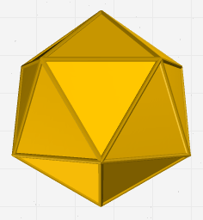
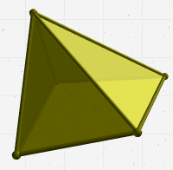
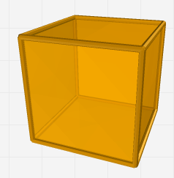
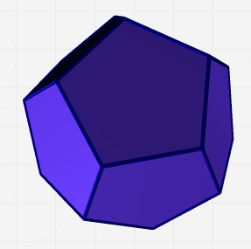
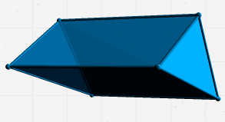
ВИДЫ МНОГОГРАННИКОВ
1) Пирамида
2) Куб
3) Призма
4) Икосаэдр
5) Додекаэдр
1
4
2
3
5

Slide 5
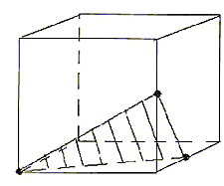
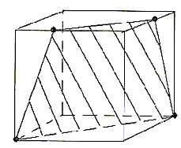
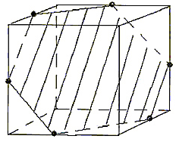
Определение сечения
Многоугольник, сторонами которого являются эти отрезки, называется сечением многогранника.
Сечение многогранника с плоскостью означает указать точки пересечения секущей плоскости с ребрами многогранника и соединить эти точки отрезками, принадлежащими граням многогранника.

Slide 6
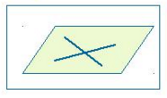
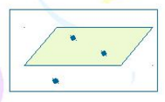
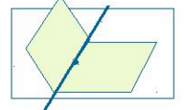
Методы построения сечений
Существует 2 основных метода построения сечений многогранников:
1) Аксиоматический метод
а) Метод следов
б) Метод вспомогательных сечений
2) Комбинированный метод

Slide 7
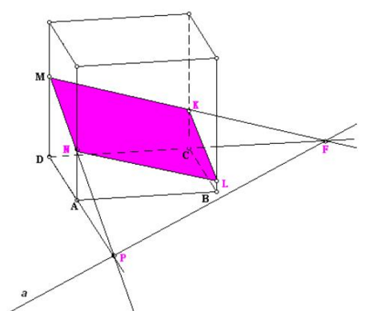
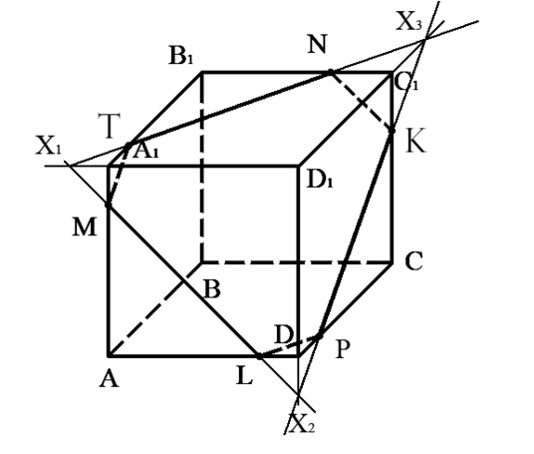
Аксиоматический метод
Метод следов
Следом называют прямую пересечения плоскости сечения и плоскости какой-либо грани многогранника. Чтобы построить след, достаточно знать две его точки, т. е. точки, лежащие одновременно в секущей плоскости и плоскости рассматриваемой грани.
Построение сечения многогранника методом следов обычно начинают с построения так называемого основного следа секущей плоскости.

Slide 8
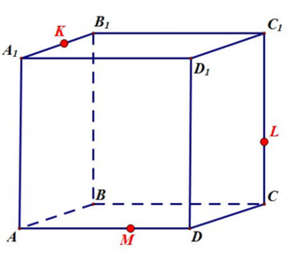
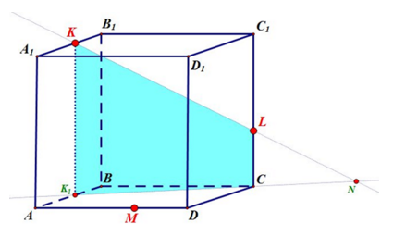
Рассмотрим метод «Следа»
Построить сечение куба АBCDA1B1C1D1 плоскостью, проходящей через точки K, L, M:
1) Найдем проекцию точки L на плоскость основания куба, это точка С.
2) Затем через параллельные прямые KK1 и LC проведем плоскость K1KL
3) Точка N - точка пересечения прямых KL и K1C,следовательно, она лежит в плоскости искомого сечения и в плоскости основания.

Slide 9
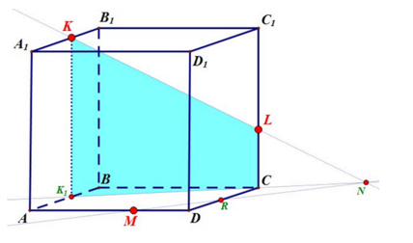
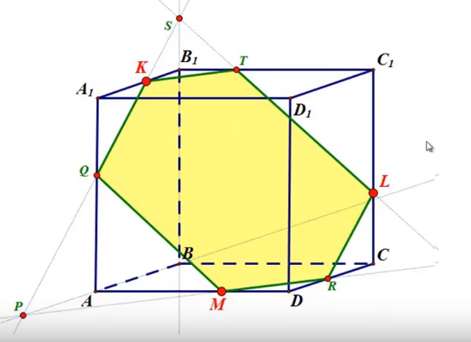
4) Прямая лежит и в плоскости сечения, и в плоскости основания куба, поэтому точка R -точка пересечения прямой с ребром является вершиной сечения, лежащей в одной грани с вершиной М.
5) Мы нашли стороны
сечения MR и RL

Slide 10
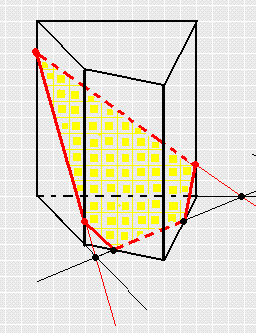
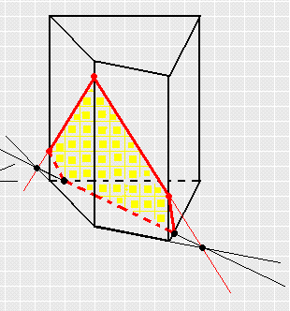
Метод вспомогательных сечений
Этот метод построения сечений многогранников является в достаточной мере универсальным.
Вместе с тем следует иметь в виду, что построения, выполняемые при использовании этого метода, зачастую получаются «искусственное».
Тем не менее в некоторых случаях метод вспомогательных сечений оказывается наиболее рациональным.

Slide 11
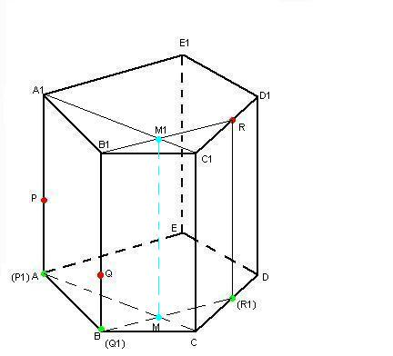
Рассмотрим метод вспомогательных сечений
1) Построить вспомогательные сечения и найти линию их пересечения.
2) Построить след сечения на ребре многогранника.
3) Если точек сечения не хватает для построения самого сечения повторить пп.1-2.

Slide 12
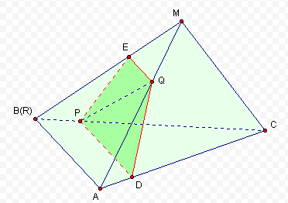
Комбинированный метод
Сущность комбинированного метода по​строения сечений многогранников состоит в следующем. На некоторых этапах по​строения сечения применяется или метод следов, или метод внутреннего проектирования, а на других этапах построения этого же сечения используются изученные теоремы о параллельности, перпендикулярности прямых и плоскостей.

Slide 13
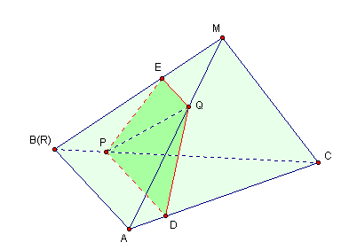
Рассмотрим метод комбинирования
1) В плоскости АВС через точку P проведем прямую PD, параллельную прямой AB
2)Ясно, что следом плоскости α на грани МАС является отрезок DQ
3) Так как прямая PD параллельна прямой AB, то прямая PD параллельна плоскости МАВ.
4) В плоскости МАВ через точку Q проведем прямую QE параллельную АВ. Отрезок QE – это след плоскости α на грани МАВ.
5) Соединим точку Р с точкой Е. Отрезок РЕ – это след плоскости α на грани МВС. Таким образом, четырехугольник PEQD – искомое сечение.

Slide 14
Список литературы:
Свободная энциклопедия (Википедия) - https://ru.wikipedia.org
Справочный портал «Калькулятор» - https://www.calc.ru
Картинки «Яндекс» - https://yandex.ru/images
Построение сечений – https://wiki.iteach.ru/images/0/0c/Построение_сечений.doc
© Кирилл Нечаев, МЦК-ЧЭМК,2016

